Slide 1
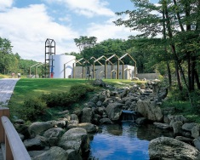
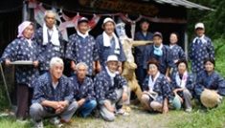
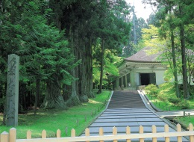
花巻・遠野田舎体験と世界遺産中尊寺【岩手県】
出発地：各地
日次 | 行 程 | 宿泊
1 | 各地＝＝＝宮沢賢治記念館＝＝(10分)＝＝宮沢賢治童話村＝＝(30分)＝＝花巻ほんもの体験（農林食、 ものづくり体験）＝＝(20分)＝＝花巻温泉郷等 | 岩手県 花巻温泉郷 等
2 | 宿泊地＝＝(60分)＝＝とおの物語の館＝＝(20分)＝＝遠野ふるさと村山里体験（昼食）＝＝(60分)＝＝ ＝＝歴史公園えさし藤原の郷＝＝(60分)＝＝一関温泉郷、平泉周辺ホテル旅館等 | 岩手県 一関温泉郷 平泉町内 等
3 | 宿泊地＝＝(20分)＝＝世界遺産中尊寺＝＝（昼食）＝(5分)＝＝世界遺産毛越寺＝＝(30分)＝＝げいび渓 舟下り＝＝＝各地
東北ルートマップ
遠野ふるさと村
山里体験
宮沢賢治記念館、
宮沢賢治童話村
花巻ほんもの体験
歴史公園えさし藤原の郷
世界遺産中尊寺・毛越寺
げいび渓舟下り
とおの物語の館
（凡例） ・・・：徒歩 ■□■□：JR ＝＝＝：バス ～～～：船舶 －－－：航空機
宮沢賢治童話村
花巻ほんもの体験
遠野ふるさと村
世界遺産 中尊寺
宮沢賢治の童話の世界を体感できる施設。賢治の描いた世界を体験したり、賢治の童話に登場する植物・動物・星・鳥・石に関する展示を見ながら楽しく学ぶことで、賢治の童話や詩を読みたくなるかもしれません。
農民のために生きたいと願いつつ若くして逝った宮沢賢治の精神が息づく花巻市で、農家の皆さんと交流しながら一緒に農作業をすることにより、”こころ”の拠り所と”いのち”の大切さを再認識します。
遠野の昔ながらの山里を再現した施設。遠野の文化と伝統を守る人「まぶりっと衆」が農作業をしつつ、インストラクターの役目も担います。地元の高齢者との交流は、生徒の皆さんにも新鮮な出会いとなるはずです。
12世紀に奥州藤原氏が平和の祈りを込めて築いた平泉。中尊寺は、平泉文化を象徴する存在で、黄金に輝く金色堂をはじめ、三千点以上の国宝や重要文化財があります。

